Slide 1
RECOVERY uuring
ELi teadliku nõusoleku koolitus
V2.0 2024-11-29

Slide 2
Teadev nõusolek
Kõikidelt patsientidelt on enne uuringuspetsiifilisi protseduure vaja kirjalikku teadvat nõusolekut (st edasilükatud nõusolekut ei ole)
Nõusolekut on kolme tüüpi.
Otse patsiendilt – kui patsient on teovõimeline ja saab vormile ise alla kirjutada
Tunnistajaga – kui patsient on teovõimeline, kuid ei saa vormile alla kirjutada, saab tunnistaja tema nimel allkirjastada
Seaduslik esindaja – kui patsient on teovõimetu, võib nõusoleku saada seaduslikult esindajalt (pange tähele, kui osaleja saab hiljem teovõime tagasi, peab ka tema jätkamiseks andma kirjaliku nõusoleku)
Teovõime määramise kriteeriumid tuleb määrata samadel alustel, nagu seda tehakse teie riigis tavapärase arstiabi puhul

Slide 3
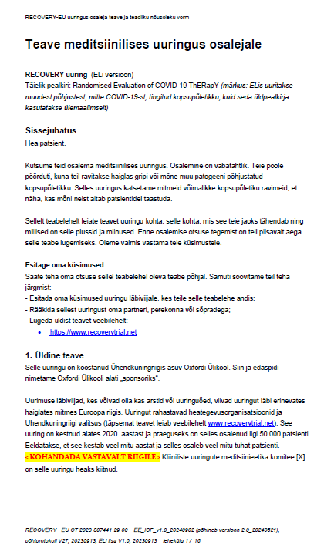
Teadev nõusolek
Patsiendile (või seaduslikule esindajale) tuleb anda osaleja teabeleht ning tal peab laskma seda lugeda ja küsimusi esitada
Kui ta eelistab vormi lugemise asemel uuringut isiklikult arutada, võib seda teha (kuid vormi kõikide punktide käsitlemiseks võib vaja minna pikemat arutelu)

Slide 4
Teadev nõusolek
Põhipunktid, mida arutelus käsitleda.
Veenduge, et patsiendil oleks olnud aega küsimusi esitada.
Osalemine on vabatahtlik, kui ta ei liitu, saab ta ikkagi parimat võimalikku ravi.
Kui ta liitub, võib ta igal ajal meelt muuta ja nõusoleku tagasi võtta.
Kõikidel ravimitel võivad olla kõrvaltoimed patsiente neid jälgitakse nende suhtes.
Osa nende andmetest jagatakse uuringumeeskonnaga väljaspool haiglat (ja võimalik, et ka ametnikega, kes kontrollivad, kas uuring on korralikult läbi viidud)
Need andmed seotakse patsientidega ainult koodi abil, mitte millegi tuvastatava kaudu, ja igaüks, kes neid näeb, peab kinni pidama konfidentsiaalsusreeglitest.
Uuringumeeskond kogub patsientide kohta andmeid haigla haiguslugudest 6 kuu jooksul ja võib nendega või nende sugulastega ühendust võtta (seda pole vaja mainida, kui teate, et teie uuringukeskuse kohalikest andmetest piisab järelkontrollivormi täitmiseks ilma patsiendiga ühendust võtmata).
Andmeid hoitakse turvaliselt ja neid säilitatakse vähemalt 25 aastat. Deidentifitseeritud andmeid võidakse jagada teadlastega, kes uurivad kopsupõletikku või muid nakkushaigusi.
Need on loetletud nõusolekuvormil endal, seega kasutage seda juhisena.

Slide 5
Teadev nõusolek: teiste keelte kõnelejad
Kui nõusoleku andja ei räägi sama keelt, peaks protsessi toetama erapooletu tõlk (st mitte uurimisrühma liige), lubatud on tõlketeenus telefoni teel
Dokumenteerige märkustes, kuidas sellistes olukordades nõusolek saadi

Slide 6
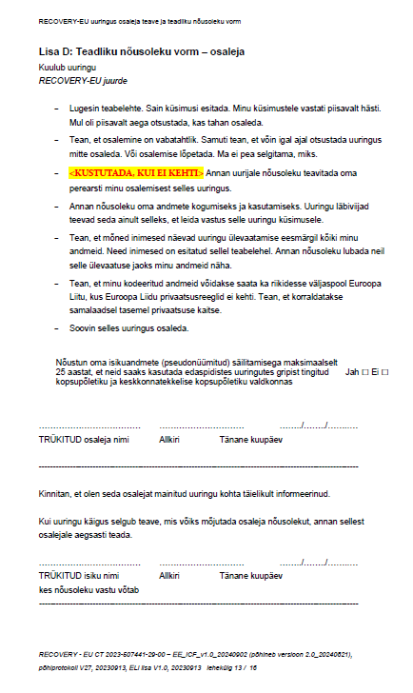
Teadev nõusolek: otse patsiendilt
Kui patsient on teovõimeline ja saab allkirja anda, peab ta kirjutama vormile oma nime, allkirja ja kuupäeva
Nõusoleku saanud isik peab seejärel tegema sama ja märkima nõusolekuvormile muud andmed (uuringu number määratakse randomiseerimisel)
Allkirjastatud originaalid:
1 osalejale (originaal)
1 uuringukeskuse toimiku jaoks (originaal)
1 haigusloo jaoks (vajadusel)
Täidab isik,
kes nõusoleku ANNAB
Täidab isik,
kes nõusoleku VASTU VÕTAB

Slide 7
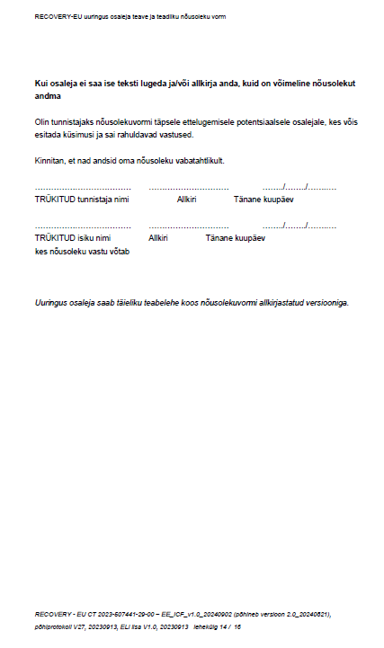
Teadev nõusolek: tunnistajaga
Kui patsiendil on nõusoleku andmiseks teovõime, kuid ta ei ole füüsiliselt võimeline alla kirjutama, peab ankeedi täitma erapooletu tunnistaja (st mitte uurimisrühma liige)
Nõusoleku saanud isik peab seejärel tegema sama ja märkima nõusolekuvormile muud andmed (uuringu number määratakse randomiseerimisel)
Allkirjastatud originaalid:
1 osalejale (originaal)
1 uuringukeskuse toimiku jaoks (originaal)
1 haigusloo jaoks (vajadusel)
Täidab isik,
kes on nõusoleku TUNNISTAJAKS
Täidab isik,
kes nõusoleku VASTU VÕTAB

Slide 8
Teadev nõusolek: seaduslik esindaja (1/3)
Lubatud seaduslik esindaja määratakse kindlaks siseriiklike seadustega (vt selgituseks ka ELi uuringuplaani lisa punkti 3.3)
Eestis võib seaduslikuks esindajaks olla lähisugulane, vanem, laps, pereliige või kohtu poolt ametlikult määratud eestkostja. Kliinik, isegi kui ta on uuringust sõltumatu, ei saa tegutseda Eestis seadusliku esindajana.

Slide 9
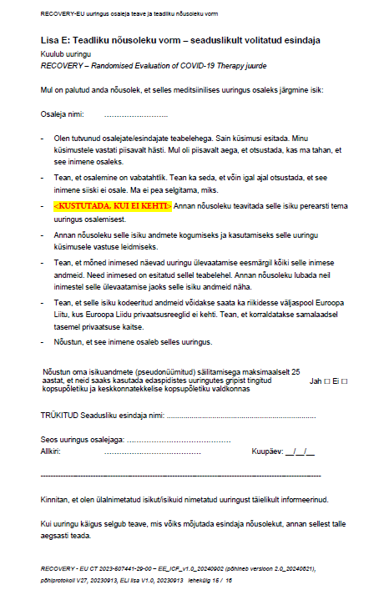
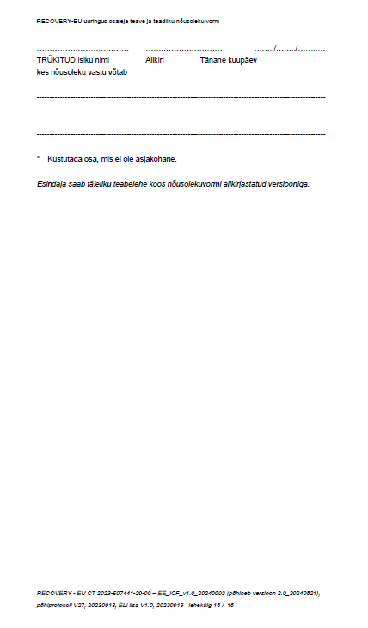
Teadev nõusolek: seaduslik esindaja (2/3)
Kui patsiendil puudub teovõime praeguse haiguse või olemasoleva puude tõttu, tuleb saada nõusolek seaduslikult esindajalt, kes allkirjastab nõusolekuvormi
Nõusoleku saanud isik peab seejärel tegema sama ja märkima nõusolekuvormile muud andmed (uuringu number määratakse randomiseerimisel)
Allkirjastatud originaalid:
1 osalejale (originaal)
1 uuringukeskuse toimiku jaoks (originaal)
1 haigusloo jaoks (vajadusel)
Täidab isik,
kes nõusoleku VASTU VÕTAB
Täidab seaduslik
esindaja,
kes nõusoleku ANNAB

Slide 10
Teadev nõusolek: seaduslik esindaja (3/3)
Enda nõusolekuvormi osa täitmiseks peavad seaduslikud esindajad olema isiklikult kättesaadavad, seda ei saa teha telefoni teel
Kui osaleja taastub enne haiglast väljakirjutamist, tuleb talle anda teavet uuringu kohta ja ta peab uuringuga jätkamiseks andma nõusoleku
Selleks tuleb järgida tavalist teadva nõusoleku andmise protseduuri
Oluline on luua süsteem nende osalejate poole pöördumiseks, kes on mõistliku aja jooksul (nt 1–2 tööpäeva jooksul) teovõime tagasi saanud
COVID-19 pandeemia ajal oli juhtumeid, kus nõusolekut uuesti ei saadud, ja see oli kontrolli käigus kriitiline leid
Arvestage, et kui patsient jätkab uuringus pärast teovõime taastumist, peab tal olema kaks allkirjastatud nõusolekuvormi

Slide 11
Nõusoleku muutmine (sh tagasivõtmine)
Kui patsient või seaduslik esindaja soovib nõusoleku tagasi võtta, tehke selgeks, mida nad soovivad.
Nad soovivad uuringuravi lõpetada, kuid on nõus jätkama järelkontrolli
Tegevus Lõpetage uuringuravi (see märgitakse järelkontrolli vormile). See ei ole tagasivõtmine.
Nad ei soovi edasist kontakti uuringumeeskonnaga, kuid on nõus järelkontrolliga haigusloo põhjal [see kehtib ainult uuringukeskuste kohta, mis võtavad patsientidega järelkontrolliks ühendust]
Tegevus Tagage, et uuringurühm ei võtaks patsiendi/sugulastega uuesti ühendust. Täitke võimalikult suur osa järelkontrollist haigusloo põhjal. See ei ole tagasivõtmine.
Nad ei taha edasist kontakti ega haiguslugude kasutamist
Tegevus See on tagasivõtmine. Teatage sellest Ecraidile või kliinilisele uurijale ja dokumenteerige see haigusloosse. Lõpetage uuringuravi ja tagage, et uuringurühm ei võtaks patsiendi/sugulastega uuesti ühendust.
Kui patsiendi poole pöördutakse pärast teovõime taastumist ja ta ei anna nõusolekut uuringu jätkamiseks, on see tagasivõtmine ja seda tuleks käsitleda nagu ülaltoodud punkti 3
Vältige uuringu käigus tagasivõtmist, välja arvatud juhul, kui see on kindlalt see, mida patsient soovib
Kuni nõusoleku tagasivõtmise hetkeni kogutud andmeid kasutatakse endiselt analüüsimiseks
Ükski ülaltoodud stsenaariumitest ei ole kõrvalekalle uuringuplaanist

Slide 12
Teadev nõusolek: kokkuvõte
RECOVERY uuringus saab nõusoleku mitmel viisil.
Patsiendilt endalt (otse või vajadusel tunnistaja abil)
Seaduslikult esindajalt, kui patsiendil puudub teovõime
Kui patsiendi teovõime taastub, tuleb tema poole pöörduda ja küsida tema nõusolekut uuringus osalemise jätkamiseks
Täname teid abi eest selles RECOVERY olulises aspektis

